Slide 1
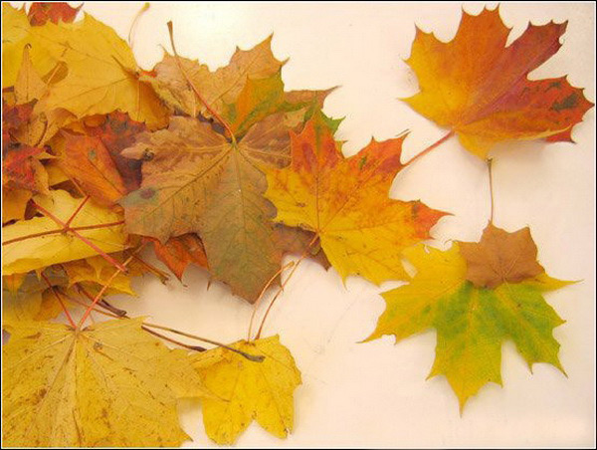
Урок
розвитку зв’язного мовлення
у 4 класі
Підготувала вчителька
Влащинецької ЗОШ
Мотельницька Л.Б

Slide 2
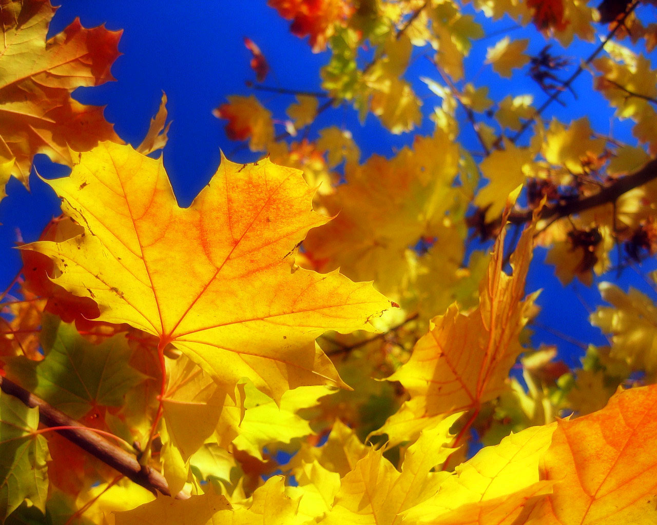
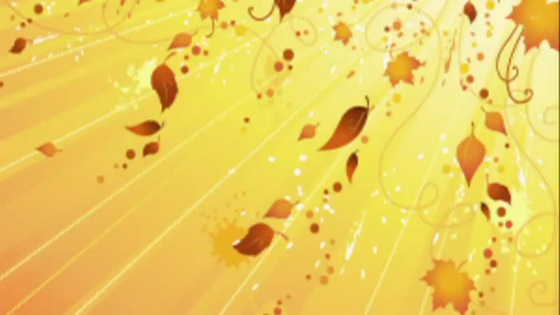

Slide 3
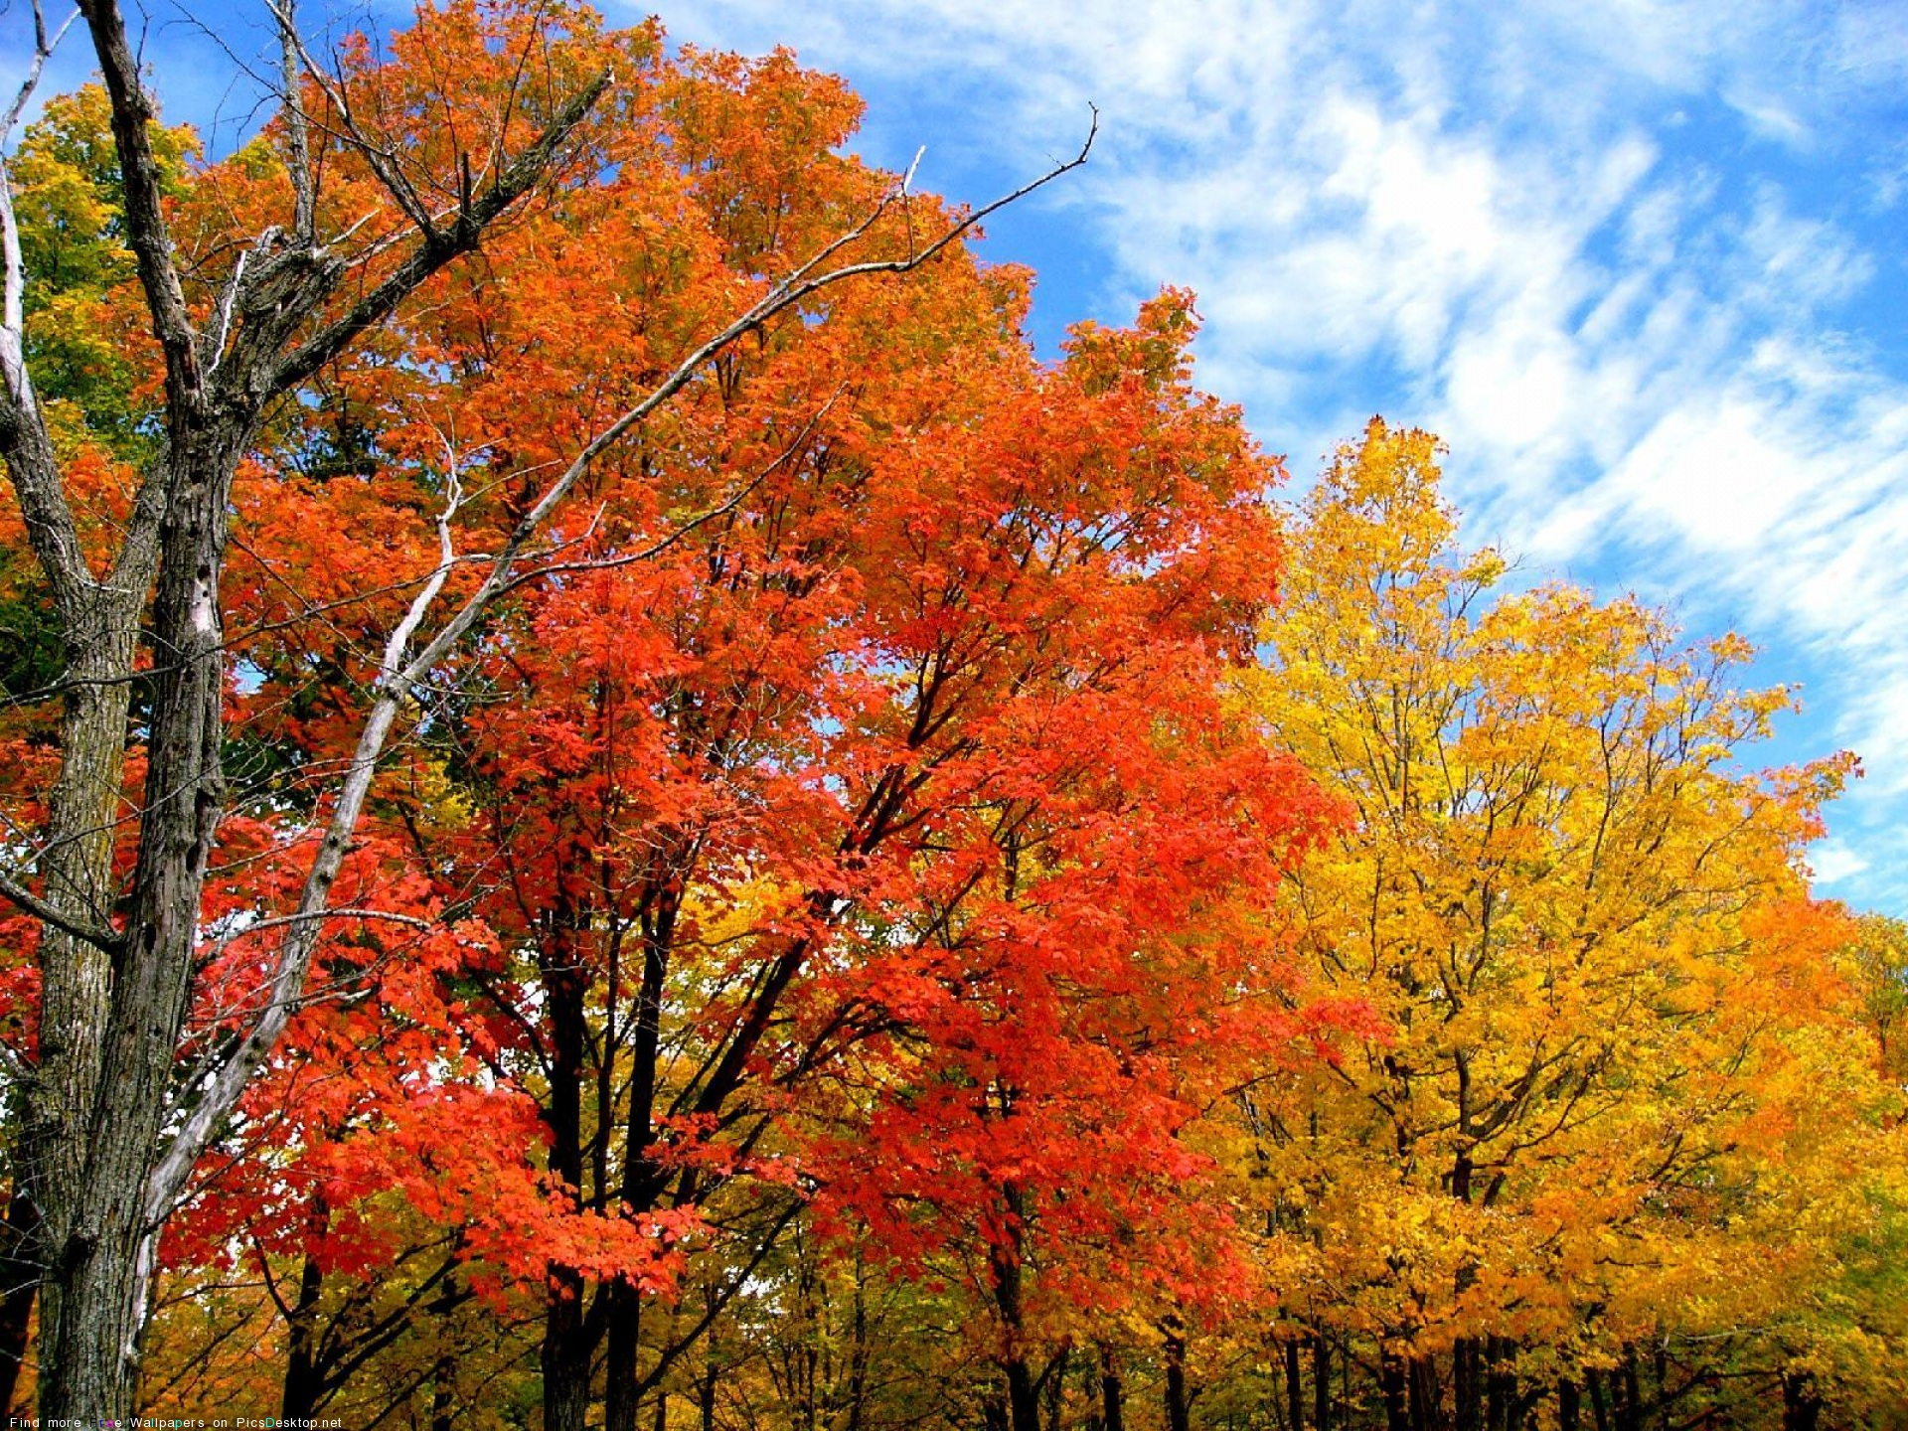
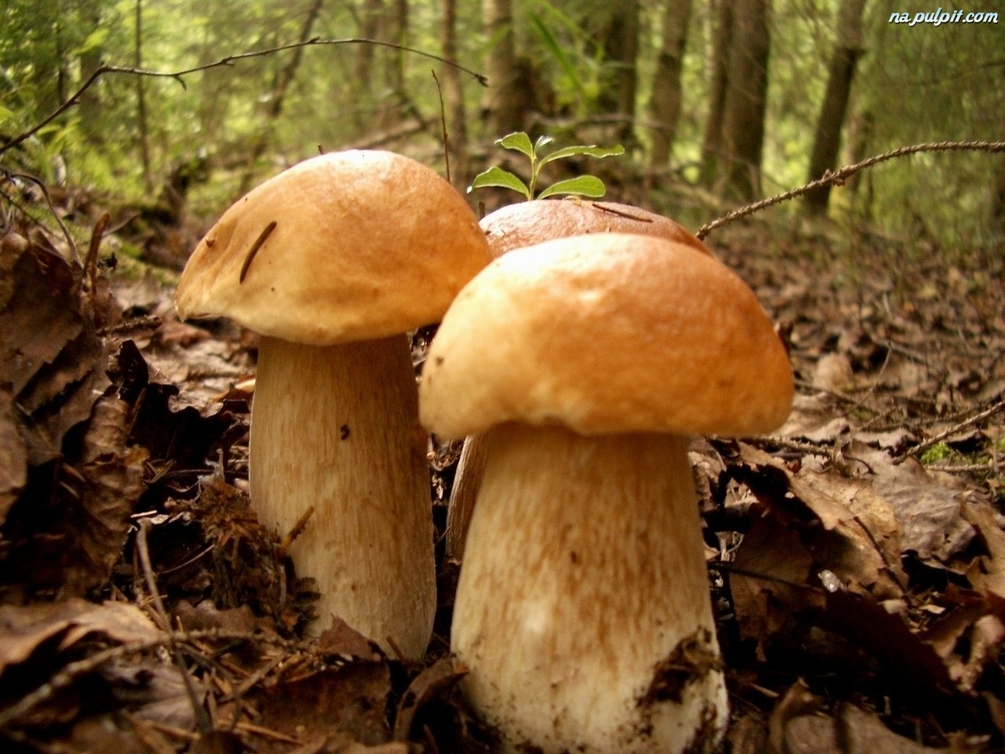
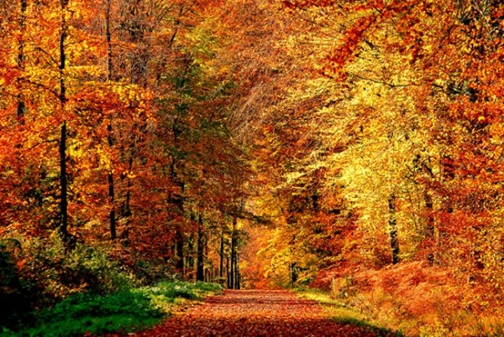
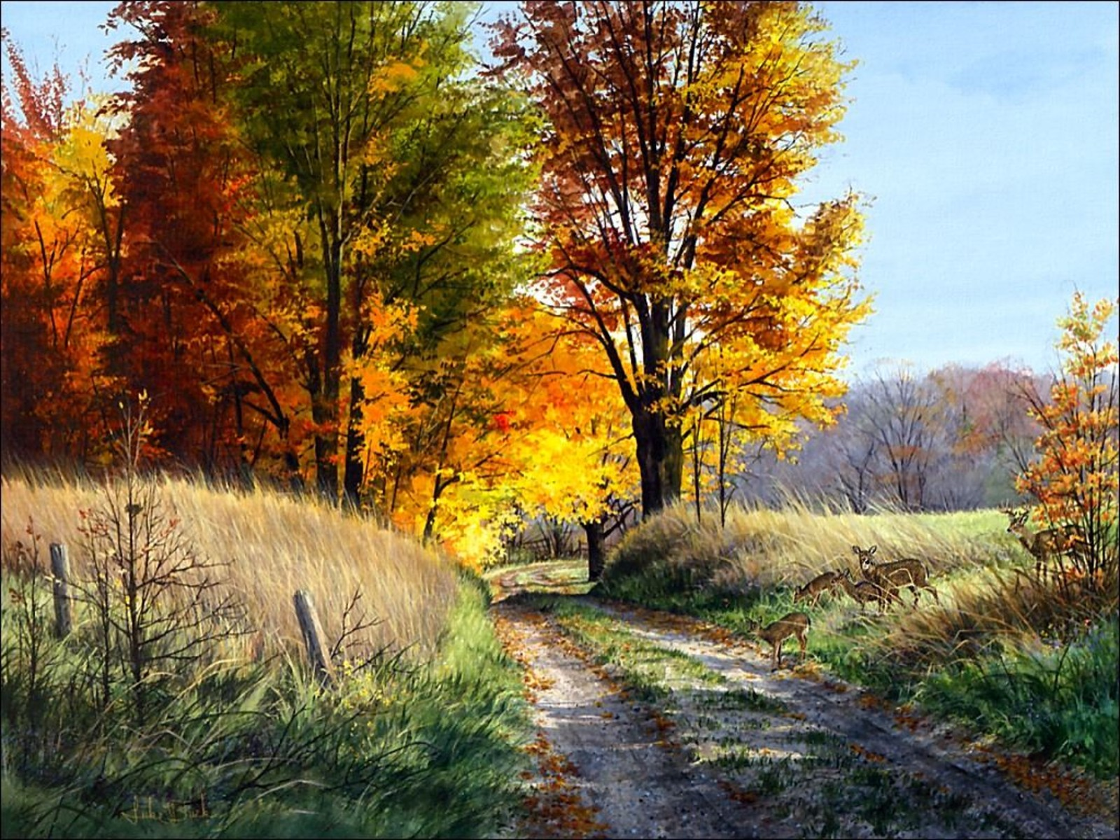


Slide 4
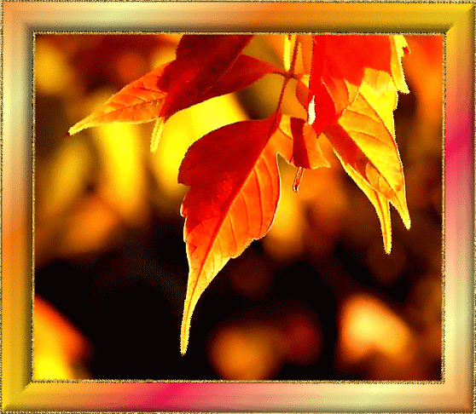
Тема:
Текст – опис.
Говоримо красиво

Slide 5
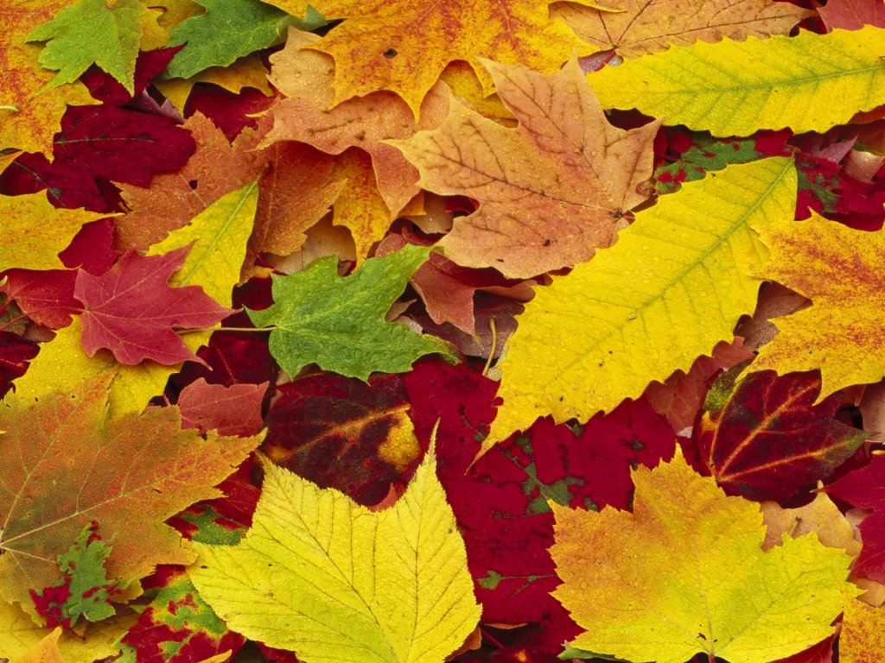
Твір - опис
за картиною
І.Левітана
«Золота осінь»

Slide 6
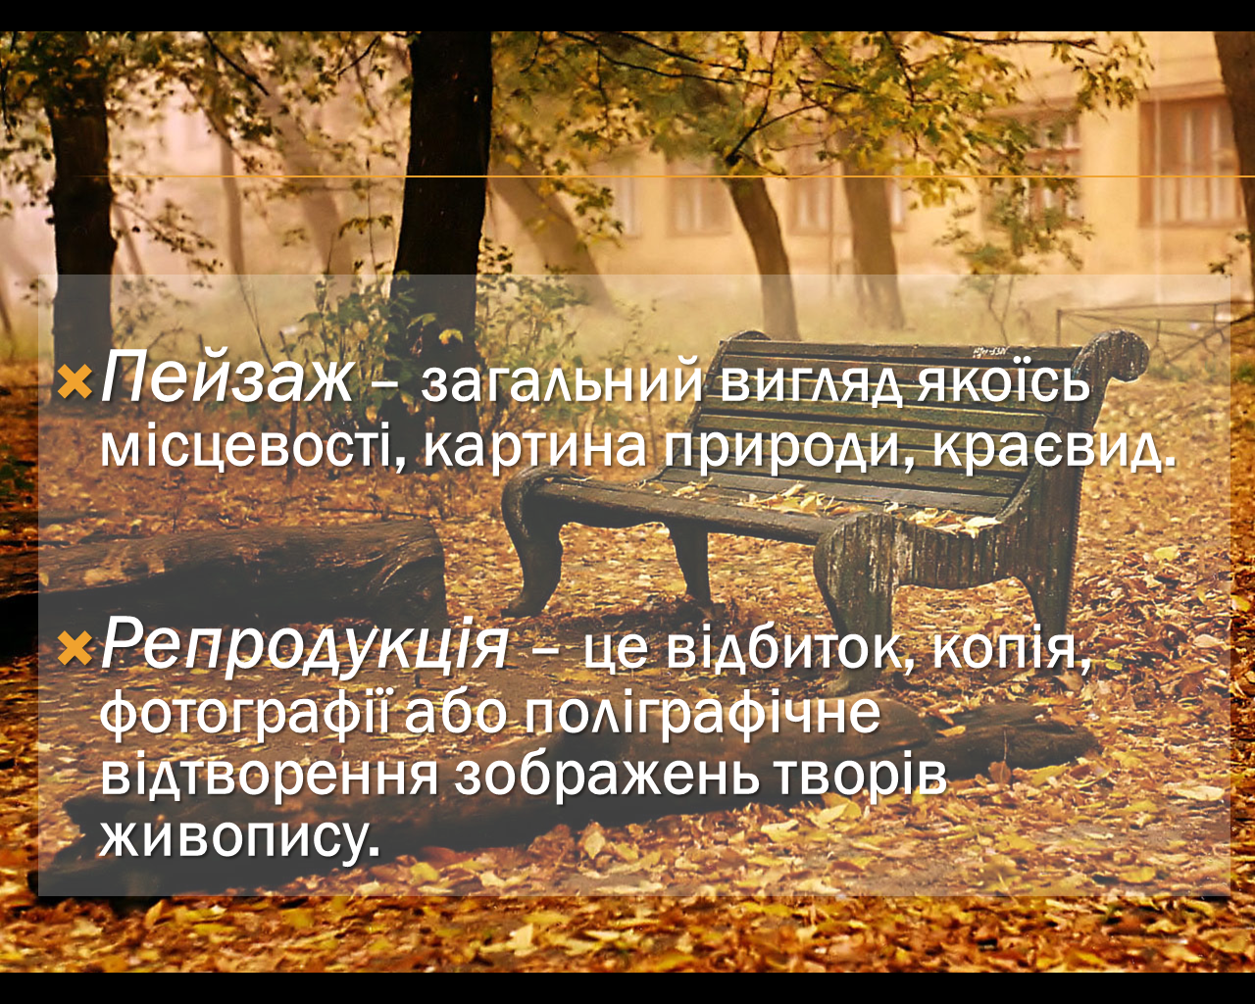

Slide 7

Фізкультхвилинка

Slide 8

Орфографічна підготовка
Багряні, мідні кольори, різнобарвний,
доторкнулась,прикрасила,вбрання,
на передньому плані,
прозорі з темними цяточками,темно - синій,
прибережні лісові галявини , cамотня,
вдалині, праворуч на заріччі,
темно – зелений, водночас , незабаром

Slide 9
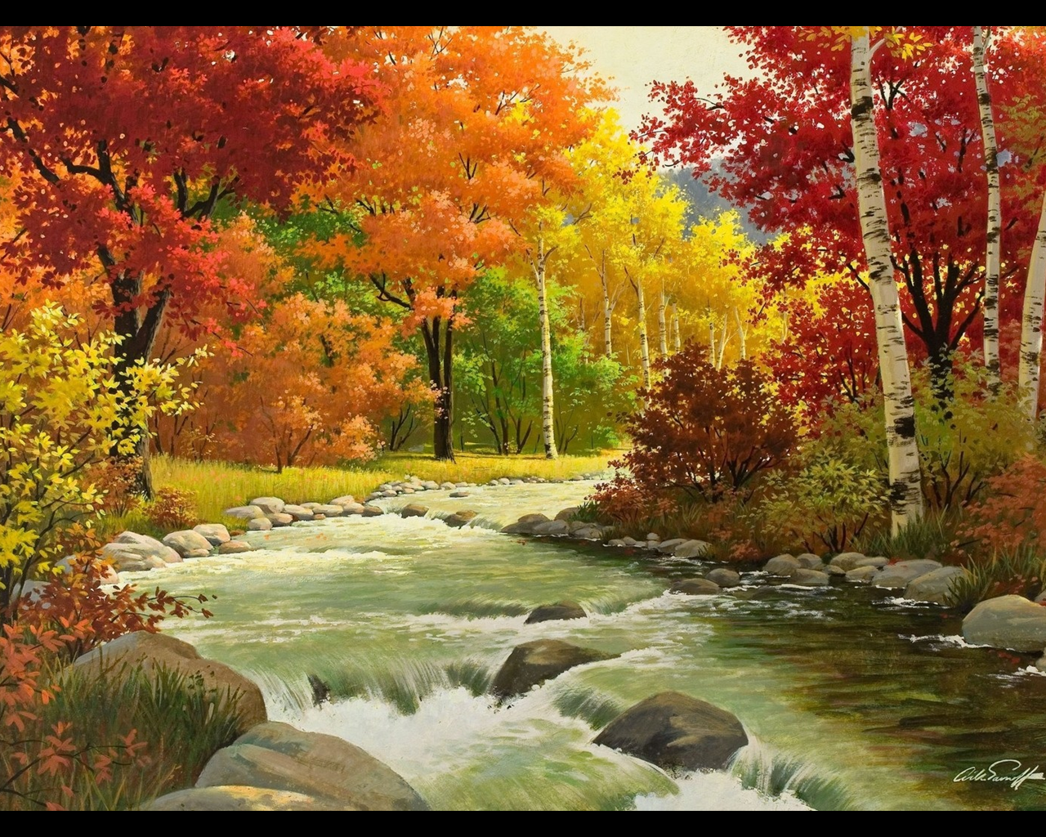

Slide 10


Slide 11
